Slide 1

Risk Shield 風險護盾
第三組 – 王文友、連珮如、薛仲元、王俊翔

Slide 2
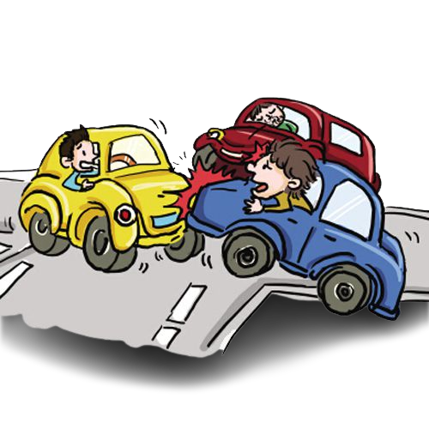
動機
透過分析2020年臺灣 (含金馬地區) 車禍位置資訊與車種，找出哪些地區和時間段車禍率較高，進而提供保險業者相關的市場分析報告。

Slide 3

目的
藉由分析結果可以協助保險業者更精確地了解市場需求和風險等級，進而推出相應的保險產品和服務。
針對高風險地區或時間段提供更優惠的保險方案，吸引更多客戶加入投保。
提高大眾安全駕駛的意識。
檢視相關法律規定和保險業者的責任等等，並深入探討保險產業的發展和未來趨勢。

Slide 4
數據分析

Slide 5

分析結果
我們是以風險評估的角度做分析：
風險評估：
分析不同地區、時間、車種等因素對車禍發生的影響。藉由車禍率高低，評估風險大小，來幫助公司制定更加精準的保險方案，從而減少損失。
例如：哪些地區和時間段的車禍率較高，哪些車種容易發生事故，這些資訊可以幫助保險公司制定更加精準的保險方案，從而減少損失
客戶服務：
保險公司可以通過分析不同地區、車種的事故類型和頻率，展開更加精準的客戶服務。
例如：如免費保養、減免保費等等

Slide 6

改進
能更精進的部分：
賠償管理：
保險公司可以通過分析不同車種、區域的事故發生頻率和賠償金額，了解不同類型的事故對公司的賠償成本造成的影響。
例如：分析不同車種的事故頻率和賠償金額，制定更加合理的保險費率。

Slide 7
資料來源
Kaggle:Taiwan Traffic Accident (2020) https://www.kaggle.com/datasets/artistsay/taiwan-traffic-accident

Slide 8
感謝聆聽
Thanks for listening

